Slide 1


Погружение в мир коллекций Java: От ArrayList до LinkedList
Матвеева Марина
Смаева Елизавета
Гр. 5030102/20101

Slide 2
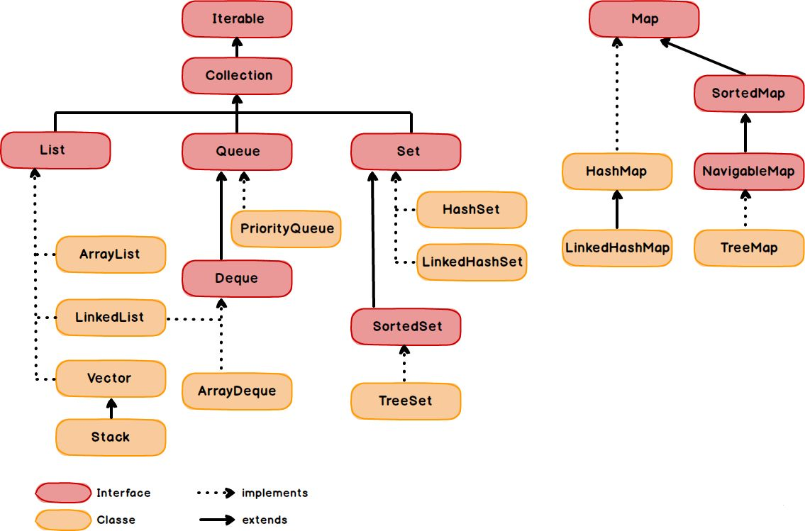

Иерархия интерфейсов и классов

Slide 3


Что такое ArrayList?
ArrayList - это динамический массив, который позволяет хранить элементы и автоматически увеличивает свой размер при необходимости.
Он обеспечивает быстрый доступ к элементам и является отличным выбором для хранения данных, когда порядок важен.
Само название ArrayList происходит из двух слов: Array + List.
Array — это массив, а List — список.

Slide 4


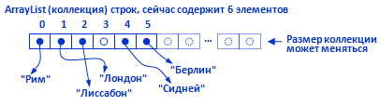

Класс ArrayList
List<Тип> имя = new ArrayList<Тип>();
где ArrayList — это класс коллекции List;
Тип — это тип элементов;
имя — это имя переменной типа List<Тип>.
ArrayList
Notes:
Предыстория
Начну с небольшой предыстории. Программистам очень не нравилось одно свойство массива — его размер нельзя изменять. Что делать, если нужно сохранить в массиве ещё три элемента, а свободное место только одно?
Единственным решением проблемы нехватки места в массиве было создание массива очень большого размера, чтобы все элементы туда точно поместились. Но это часто приводило к нерациональному расходу памяти. Если обычно в массиве хранилось два-три элемента, но был хотя бы мизерный шанс, что там их будет 100, приходилось создавать массив на 100 элементов.
И что же придумали программисты? Они написали класс ArrayList (массив-список), который выполнял ту же работу, что и Array (массив), но мог изменять свой размер.

Slide 5

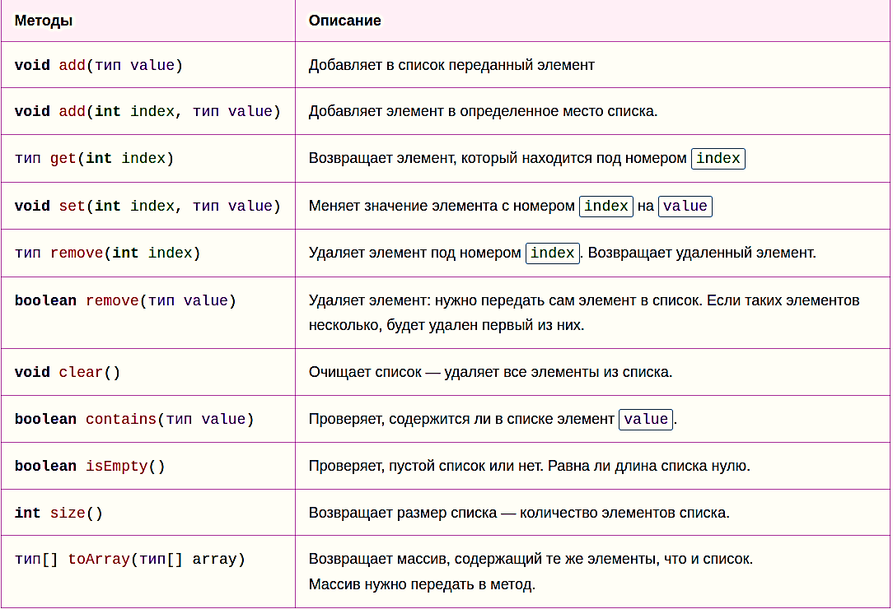

Операции с ArrayList

Slide 6

import java.util.ArrayList;
public class ArrayListDemo {
public static void main(String[] args) {
List<String> fruits = new ArrayList<>(); // Создание
fruits.add("Apple"); // Добавление элементов
fruits.add("Banana");
fruits.add("Cherry");
System.out.println("После добавления: " + fruits);
// Получение элемента по индексу
String firstFruit = fruits.get(0);
System.out.println("Первый фрукт: " + firstFruit);
fruits.set(1, "Orange"); // Изменение элемента
System.out.println("После изменения второго фрукта: " + fruits);
fruits.remove(2); // Удаляем "Cherry"
System.out.println("После удаления третьего фрукта: " + fruits);
int size = fruits.size(); // Размер списка
System.out.println("Размер списка: " + size);
// Проверка наличия элемента
boolean hasApple = fruits.contains("Apple");
System.out.println("Список содержит 'Apple': " + hasApple);
// Очистка списка
fruits.clear();
System.out.println("После очистки списка: " + fruits);
}
}
Вывод:
После добавления: [Apple, Banana, Cherry]
Первый фрукт: Apple
После изменения второго фрукта: [Apple, Orange, Cherry]
После удаления третьего фрукта: [Apple, Orange]
Размер списка: 2
Список содержит 'Apple': true
После очистки списка: []
ArrayList
Notes:
Предыстория
Начну с небольшой предыстории. Программистам очень не нравилось одно свойство массива — его размер нельзя изменять. Что делать, если нужно сохранить в массиве ещё три элемента, а свободное место только одно?
Единственным решением проблемы нехватки места в массиве было создание массива очень большого размера, чтобы все элементы туда точно поместились. Но это часто приводило к нерациональному расходу памяти. Если обычно в массиве хранилось два-три элемента, но был хотя бы мизерный шанс, что там их будет 100, приходилось создавать массив на 100 элементов.
И что же придумали программисты? Они написали класс ArrayList (массив-список), который выполнял ту же работу, что и Array (массив), но мог изменять свой размер.

Slide 7




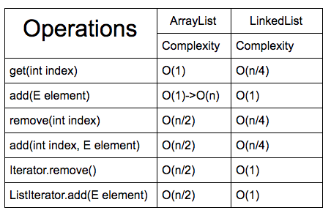


Что такое LinkedList?
LinkedList - это коллекция, которая использует структуру данных под названием двусвязный список.
За счет другого внутреннего устройства у класса LinkedList — самая быстрая операция вставки элементов в середину списка

Slide 8

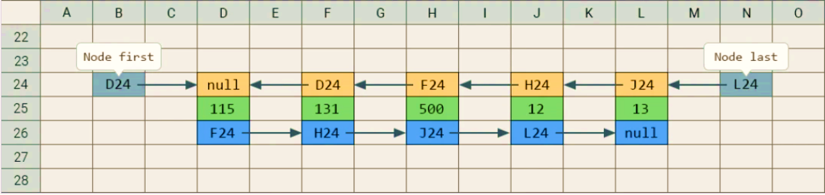
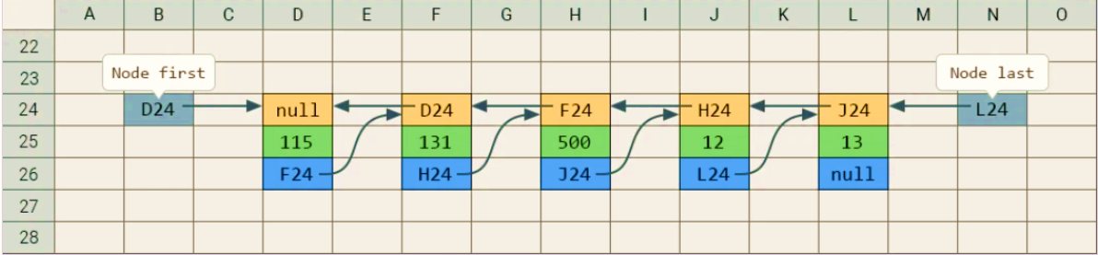

Устройство LinkedList
Серый фон - переменные first и last, которые хранят ссылки на объекты типа Node.
Цепочку объектов типа Node:
prev — хранит ссылку на предыдущий объект типа Node (желтый фон).
value — хранит значение – элемент списка (зеленый фон).
next — хранит ссылку на следующий объект типа Node (синий фон)

Slide 9
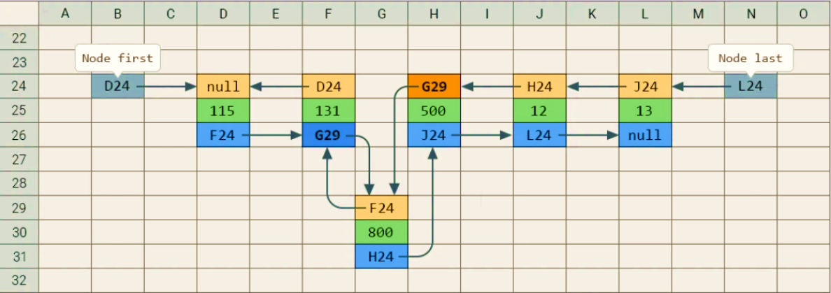

Вставка элемента в связный список

Slide 10


Что такое HashSet?
Класс HashSet является типичным представителем коллекций типа «множество». Во многом он похож на класс ArrayList, и в каком-то смысле является его более примитивной версией.
Создать объект типа HashSet можно с помощью команды вида:
Set<Тип> имя = new HashSet<Тип>();
где Тип — это тип элементов, которые можно хранить в коллекции HashSet.

Slide 11


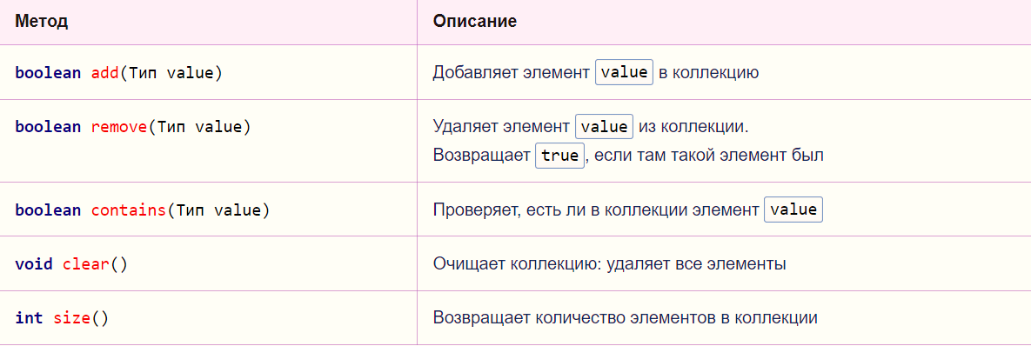
Операции с HashSet

Slide 12
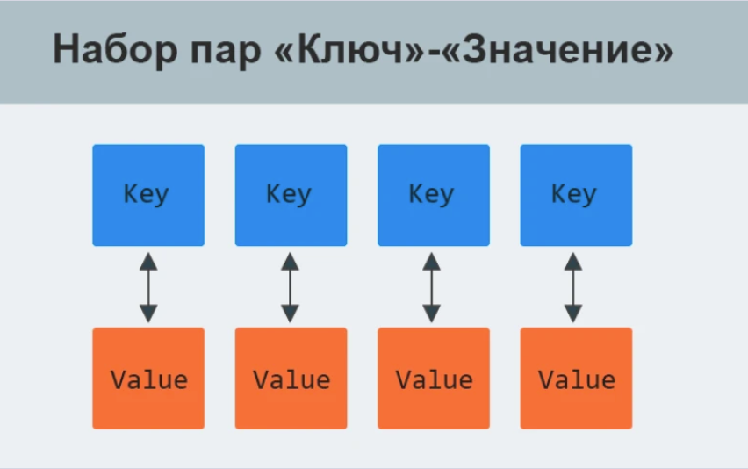

Что такое HashMap?
Класс HashMap является самой популярной коллекцией из всех карт (Map). С одной стороны, он очень похож на HashSet и имеет все его методы, а с другой — на список (ArrayList), если бы индексами у списка могли быть не числа, а слова.
Map<Ключ, Значение> имя =
new HashMap<Ключ, Значение>();
где Ключ — это тип ключей из пары элементов, Значение — тип значений в паре элементов, которые будут храниться в коллекции HashMap.

Slide 13
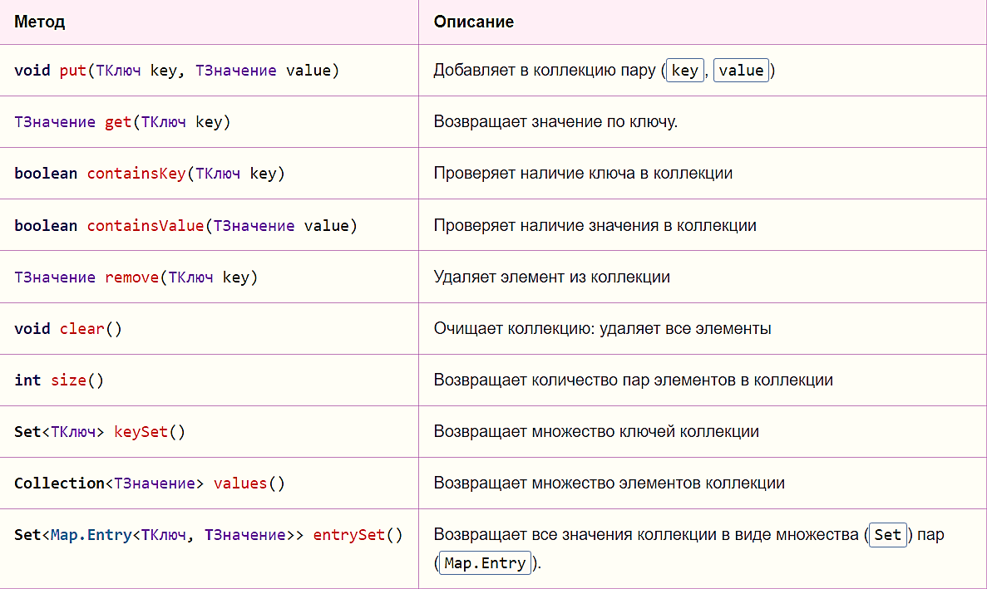

Операции с HashMap

Slide 14
import java.util.HashMap;
public class HashMapDemo {
public static void main(String[] args) {
Map<String, Integer> map = new HashMap<>();//Создание map.put("Apple", 1); // Добавление элементов
map.put("Banana", 2);
map.put("Orange", 3);
System.out.println("После добавления элементов: " + map);
// Получаем значение по ключу
int appleValue = map.get("Apple");
System.out.println("Значение для ключа 'Apple': " + appleValue);
// Проверяем наличие ключа
boolean hasBanana = map.containsKey("Banana");
System.out.println("Содержит ли ключ 'Banana': " + hasBanana);
// Проверяем наличие значения
boolean hasValue3 = map.containsValue(3);
System.out.println("Содержит ли значение 3: " + hasValue3);
map.put("Apple", 5); // Обновляем значение
System.out.println("После обновления значения для 'Apple': " + map);
map.remove("Banana"); // Удаляем элемент по ключу
System.out.println("После удаления ключа 'Banana': " + map);
int size = map.size(); // Получаем размер HashMap
System.out.println("Размер HashMap: " + size);
// Перебираем все элементы
System.out.println("Перебор всех элементов:");
for (String key : map.keySet()) {
System.out.println("Ключ: " + key + ", Значение: " + map.get(key));
} }
}
Вывод:
После добавления элементов: {Apple=1, Orange=3, Banana=2}
Значение для ключа 'Apple': 1
Содержит ли ключ 'Banana': true
Содержит ли значение 3: true
После обновления значения для 'Apple': {Apple=5, Orange=3, Banana=2}
После удаления ключа 'Banana': {Apple=5, Orange=3}
Размер HashMap: 2
Перебор всех элементов:
Ключ: Apple, Значение: 5
Ключ: Orange, Значение: 3
Операции с HashMap
ArrayList
Notes:
Предыстория
Начну с небольшой предыстории. Программистам очень не нравилось одно свойство массива — его размер нельзя изменять. Что делать, если нужно сохранить в массиве ещё три элемента, а свободное место только одно?
Единственным решением проблемы нехватки места в массиве было создание массива очень большого размера, чтобы все элементы туда точно поместились. Но это часто приводило к нерациональному расходу памяти. Если обычно в массиве хранилось два-три элемента, но был хотя бы мизерный шанс, что там их будет 100, приходилось создавать массив на 100 элементов.
И что же придумали программисты? Они написали класс ArrayList (массив-список), который выполнял ту же работу, что и Array (массив), но мог изменять свой размер.

Slide 15

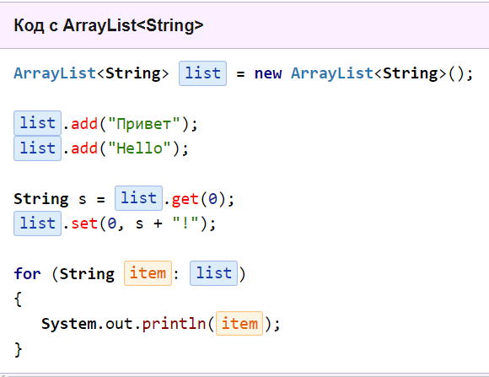
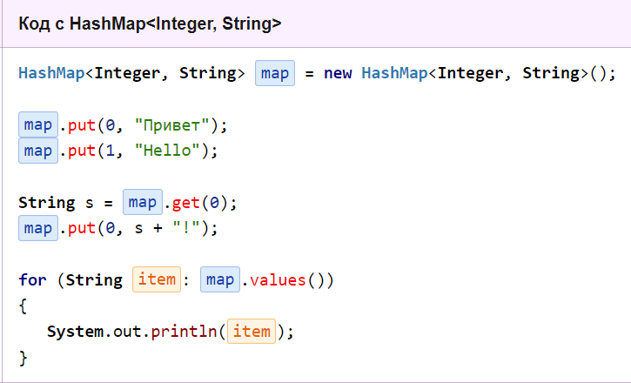
ArrayList vs HashMap

Slide 16



Спасибо
за
внимание

